Slide 1
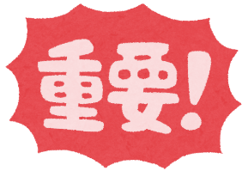
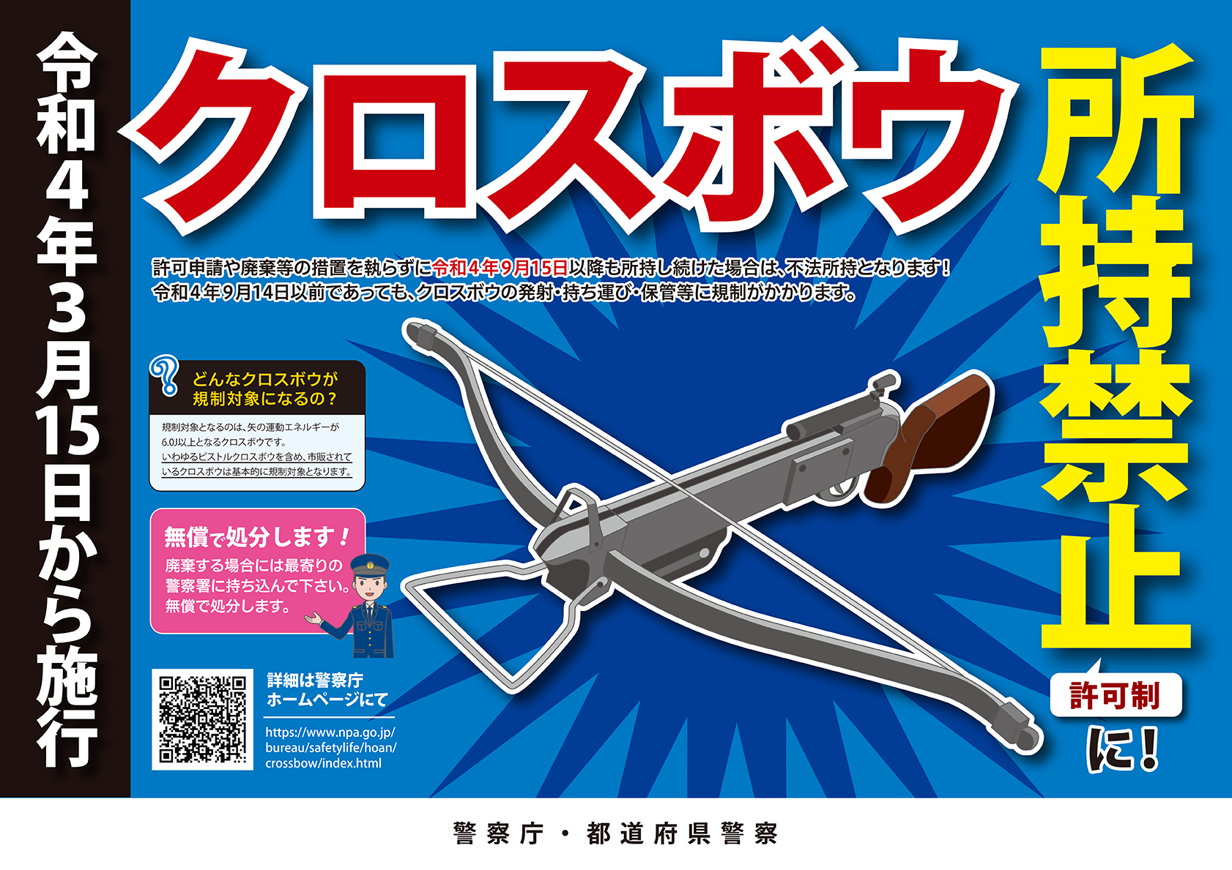
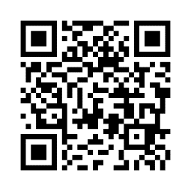
安まち通信
令和４年２月７日
大阪府安全なまちづくり推進会議
第 １２ 号
銃刀法改正により、クロスボウ（通称：ボウガン）の
所持が、許可を受けた場合等を除き、禁止されます。
近年、クロスボウが使用された凶悪事件が相次いで発生したことを受け、令和３年６月16日に銃砲刀剣類所持等取締法の一部を改正する法律が公布され、令和４年３月15日から施行となります。
施行日以降、クロスボウの所持が原則禁止となり、今後は許可制となります。
なお、クロスボウを不法に所持した者は、罪（３年以下の懲役または50万円以下の罰金）に問われることとなります。
Twitterで地域安全センターの活動を紹介してます
【公式】大阪府治安対策課
@osaka_chiantai

